Slide 1
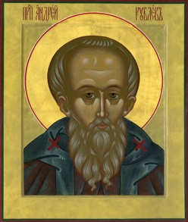
Русский иконописец
Андрей Рублёв
Автор: Беляева Наталия Анатольевна
учитель Мировой Художественной Культуры ГБОУ СОШ №84 Петроградского района
Санкт-Петербург

Slide 2
Андрей Рублёв - имя, ставшее символом Святой Руси, символом непостижимого древнерусского искусства, символом великого русского человека, каким он может и должен быть.
Русский иконописец, канонизированный православной церковью в лике преподобных, наиболее известный и почитаемый мастер московской школы иконописи , книжной и монументальной живописи XV века, Андрей Рублёв родился, по всей вероятности, около 1360 г. Происходил из образованных кругов, отличался необыкновенной глубиной и тонкостью восприятия, о чем свидетельствует всё его творчество.

Slide 3
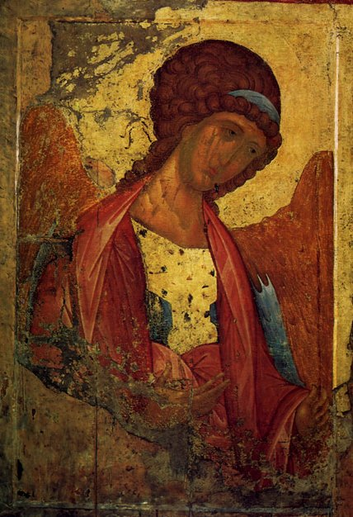
Образы Рублёва наполнены утерянной райской жизнью, покоем, счастьем и гармонией со вселенной. Непостижимая для современного человека чистота, мудрость и одухотворённость сквозят во всех его немногочисленных работах, дошедших до наших дней. Его ангелы, Иисус, Богородицы лечат наши души, заставляют хотя бы на миг забыть о суете, и окунуться в мир благости и любви.

Slide 4
Самые ранние сведения о художнике восходят к московской «Троицкой летописи». Среди событий 1405 года сообщается, что «тое же весны почаша подписывати церковь каменную святое благовещенье на князя великого дворе, а мастеры бяху Феофан иконник гречин, да Прохор старец с Городца, да чернец Андрей Рублёв».
Упоминание имени мастера последним, согласно
тогдашней традиции, означало, что он является младшим в артели. Но вместе с тем участие в почётном заказе по украшению домовой церкви Василия Дмитриевича, старшего сына Дмитрия Донского, наряду со знаменитым тогда на Руси Феофаном Греком характеризует Андрея Рублёва как уже достаточно признанного, авторитетного мастера.

Slide 5
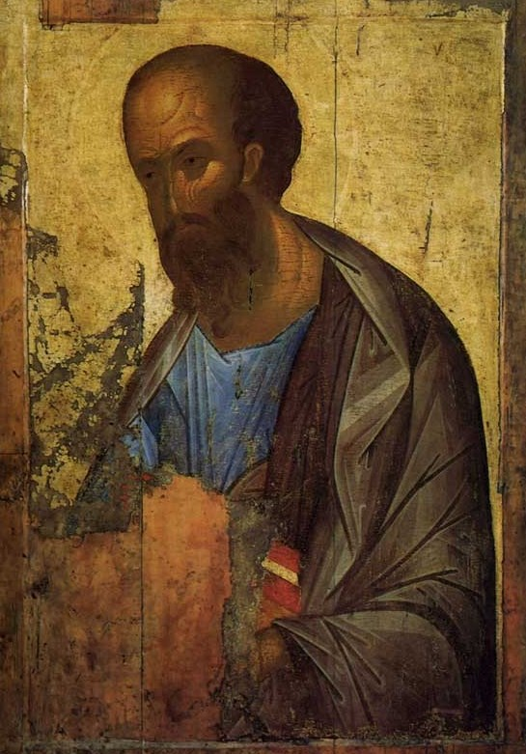
Второй раз в летописи
Андрей Рублёв упоминается
в 1408 году, когда он делал росписи с Даниилом Чёрным
в Успенском соборе во
Владимире. Прошло всего
3 года, а у Андрея уже появились помощники и ученики, к тому времени у иконописца уже полностью сформировался свой индивидуальный, настоящий русский стиль

Slide 6
В 1420-х годах Андрей с Даниилом Чёрным руководит работами в Троицком соборе Троице-Сергиева
монастыря. Эти росписи не сохранились.
В 1411 или 1425—27 годах Рублёв создаёт свой шедевр — «Троицу».
Традиционный библейский сюжет Рублёв наполнил глубоким богословским содержанием. Отойдя от традиционной иконографии,
он поместил в центре композиции единственную чашу, а её очертания повторил в контурах боковых ангелов. Одежды среднего ангела явно отсылают нас к иконографии Иисуса Христа. Двое из сидящих за столом главою и движением стана обращены к ангелу, написанному слева, в облике которого читается отеческая начальственность.

Slide 7
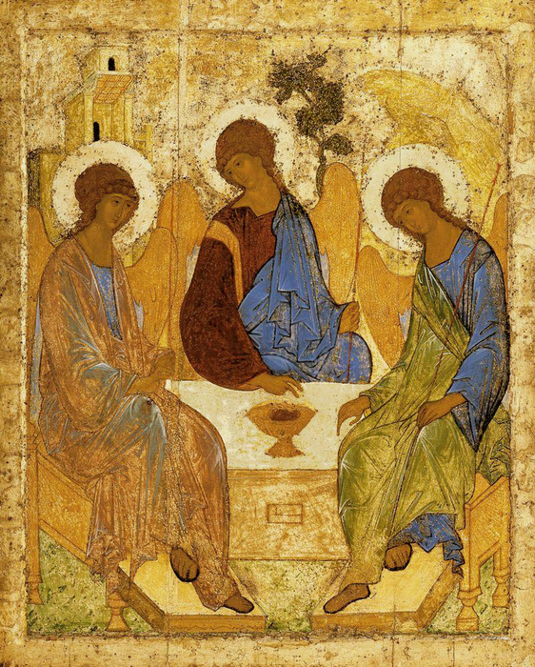
Голова его не наклонена, стан не склонен, а взгляд обращен к другим ангелам. Светло-лиловый цвет одежд свидетельствует о царственном достоинстве. Все это — указания на первое лицо Святой Троицы. Наконец, ангел с правой стороны изображен в верхней одежде дымчато-зелёного цвета.

Slide 8
Это ипостась Святого Духа, за которым возвышается гора. На иконе есть ещё несколько символов: дерево и дом.
Дерево — мамврийский дуб — превратилось у Рублёва в древо жизни и стало указанием на живоначальность Троицы.
Дом воплощает Божие Домостроительство. Дом изображен за спиной ангела с чертами Отца
(Творец, Начальник Домостроительства), Древо — за спиной среднего ангела (Сын Божий), Гора — за спиной третьего ангела (Святой Дух).
Творчество Рублёва является одной из вершин русской и мировой культуры. Совершенство его творений рассматривается как результат особой православной традиции в иконописи.

Slide 9
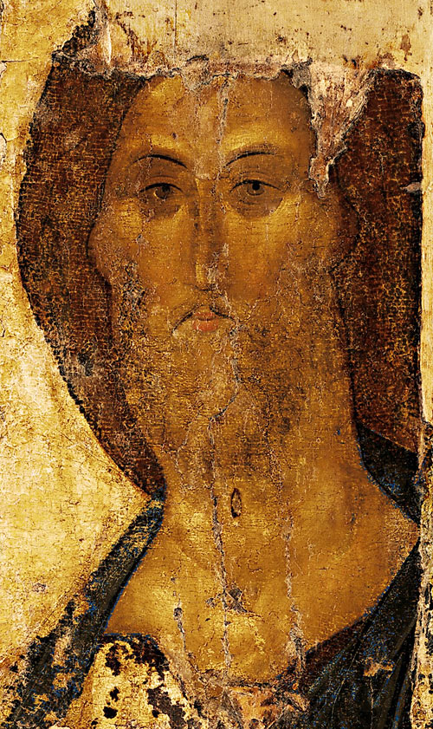
На формирование мировоззрения Рублёва большое влияние оказала атмосфера национального подъёма 2-й половины XIV — начала XV века, для которого характерен глубокий интерес к нравственным и духовным проблемам.
В своих произведениях в рамках средневековой иконографии Рублёв воплотил новое, возвышенное понимание духовной красоты и нравственной силы человека.

Slide 10
Эти качества присущи иконам Звенигородского чина («Спас», «Апостол Павел», «Архангел Михаил», все — рубеж XIV—XV веков, по другим исследованиям, 10-е годы XV века, Третьяковская галерея), где лаконичные плавные контуры, широкая манера письма близки приёмам монументальной живописи.
Андрей Рублёв скончался 17 октября 1428 года в Москве, в Андрониковом монастыре, где весной 1428 года выполнил свою последнюю работу по росписи Спасского собора.
Похоронен иконописец возле колокольни в Андрониковом монастыре Спасского собора.

